Slide 1
資安實地稽核前
電腦使用者端之設定須知

Slide 2
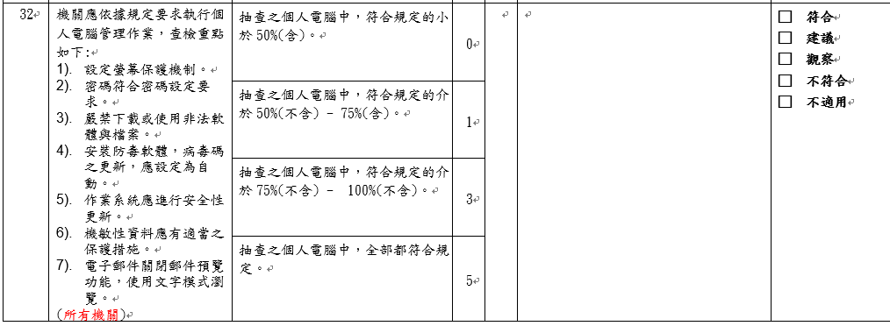
稽核項目

Slide 3
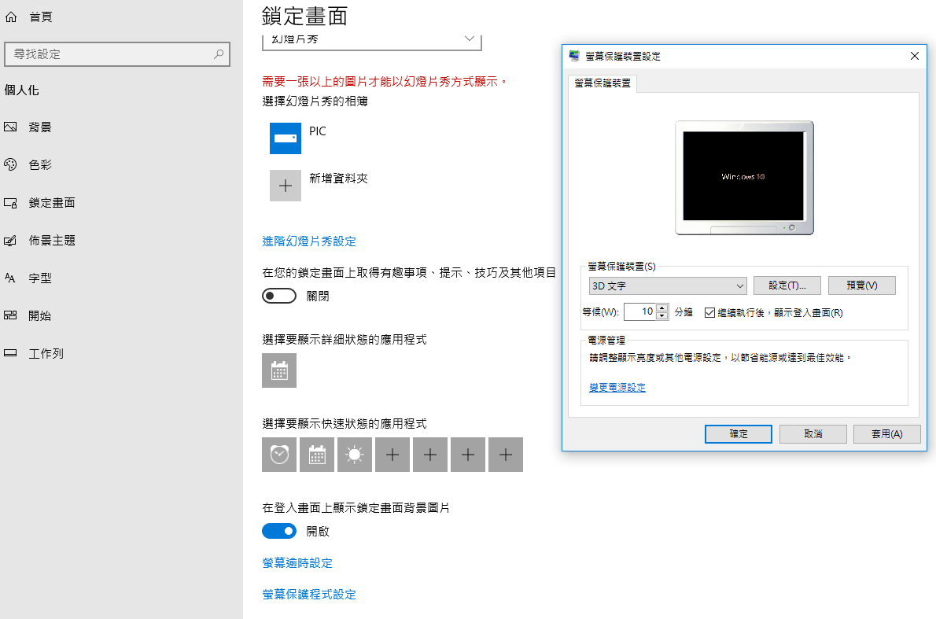
1.螢幕保護程式時間
個人桌上型電腦、可攜式電腦應設定於一定時間不使用或離開後，應自動清除螢幕上的資訊並登出或鎖定系統，以避免被未授權之存取。
點選「開始」 → 「電腦設定」 → 「個人化」 → 「鎖定畫面」 → 「螢幕保護程式設定」 →等候「15」分鐘
15

Slide 4

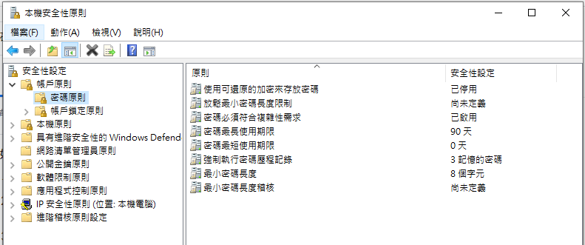
2.密碼原則
【Win10】：
點選「開始」，在搜尋處輸入「本機」 ，往上尋找到
「本機安全性原則」這個項目(可參照右圖方法)，點下去
本機安全性原則→安全性設定→帳戶原則→密碼原則(改成如下圖紅框處)
1

Slide 5
通行碼規範
密碼應符合政府組態基準（GCB）規範及資通安全責任等級分級辦法之政策，政策如下：
1.密碼長度8碼以上。
2.密碼複雜度應包含英文大寫、小寫、特殊符號或數字三種以上。
3. 使用者每90天應更換一次密碼。
4. 使用者密碼最短需使用1天，最長使用期限為90天，且密碼需保留三次歷史紀錄不得相同。

Slide 6
3.嚴禁下載或使用非法軟體與檔案
禁止於個人電腦安裝線上遊戲、點對點傳輸（ Peer to Peer ）軟體（如BitComet 、迅雷、 KKBOX 、愛奇藝等等）、挖礦程式，以及跳牆程式、 VPN等 tunnel 相關工具下載或提供分享檔案。
禁止下載或安裝來路不明、有違反法令疑慮如版權、智慧財產權等或與業務無關的電腦軟體。
禁止於上班時間瀏覽不當之網路如暴力、色情、賭博、駭客、惡意網站、釣魚詐欺、傀儡網站等及非公務用途網站， 各單位主管應加強監督同仁使用網路情形。
本府及所屬機關之個人電腦等資通設備，非經授權只能經由單一網卡連接機關內部網路連線上網。
本府及所屬機關如須自行申裝專線或無線網路連線上網者，應經機關權責單位同意始得申裝；既有之線路應檢視與確認其必要性，非必要者應立即退租；如確有需要者，單位主管應要求連線之設備必須與機關內部網路實體隔離。
ZOOM視訊軟體，請記得解除安裝！

Slide 7
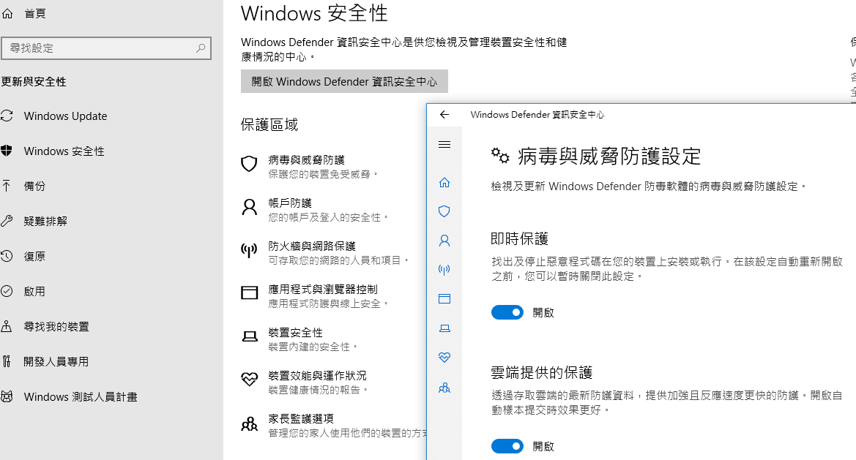
4.Windows Defender
【Win10】：
點選「開始」 → 「電腦設定」 → 「更新與安全性」 → 「 Windows安全性」 → 「病毒與威脅防護」 → 「病毒與威脅防護設定」下的「管理設定」 →將「即時保護」、「雲端提供的保護」都開啟

Slide 8
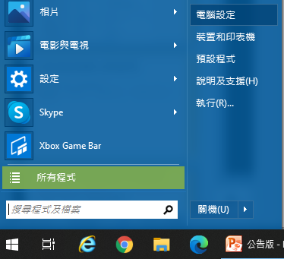
5.Windows update
【Win10】：
找到「windows設定」(可參照右圖方法)
點選「開始」 → 「電腦設定」 → 「更新與安全性」 → 「 Windows Update 」 → 「檢查更新」

Slide 9
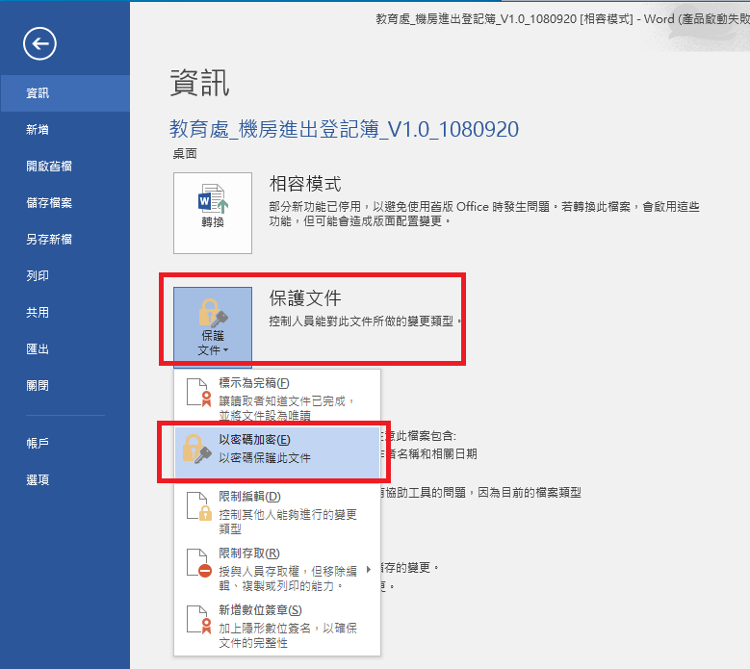
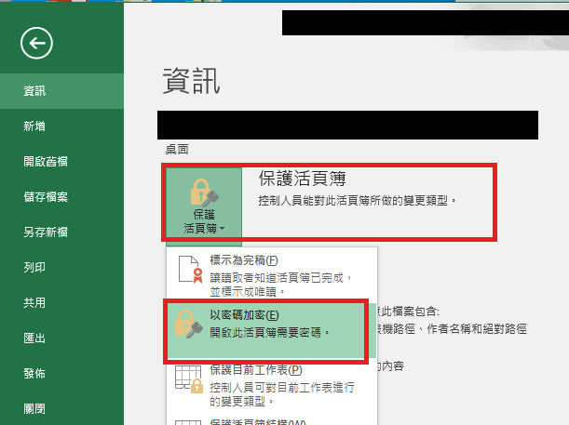
6.機敏性資料應有適當之保護措施
電腦設備內機敏性檔案，須由檔案擁有者以加密措施保護，如以壓縮軟體 7 zip 等方式執行壓縮加密碼，並限制不得於公務外電腦使用。
以word為例：點選「檔案」→保護文件→以密碼加密
以excel為例：點選「檔案」→保護活頁簿→以密碼加密
以PPT為例：點選「檔案」→保護簡報→以密碼加密

Slide 10
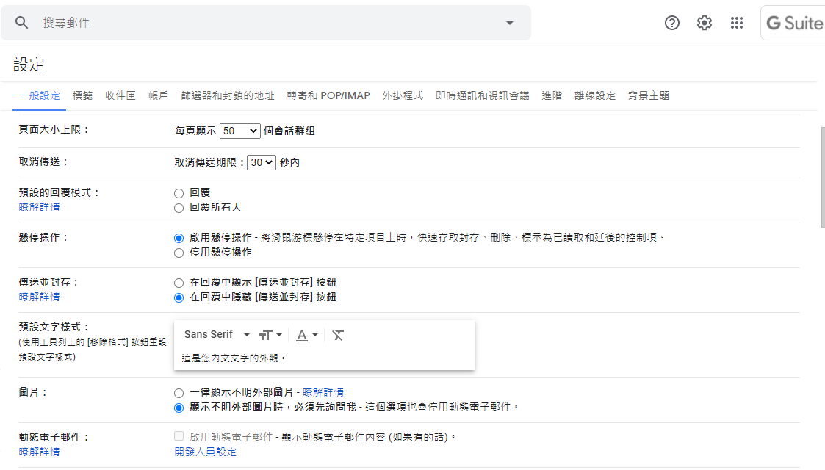
7.電子郵件關閉郵件預覽功能，使用文字模式瀏覽
以G-mail為例：點選右上角齒輪→一般設定→勾選「顯示不明外部圖片時，必須先詢問我。」

Slide 11
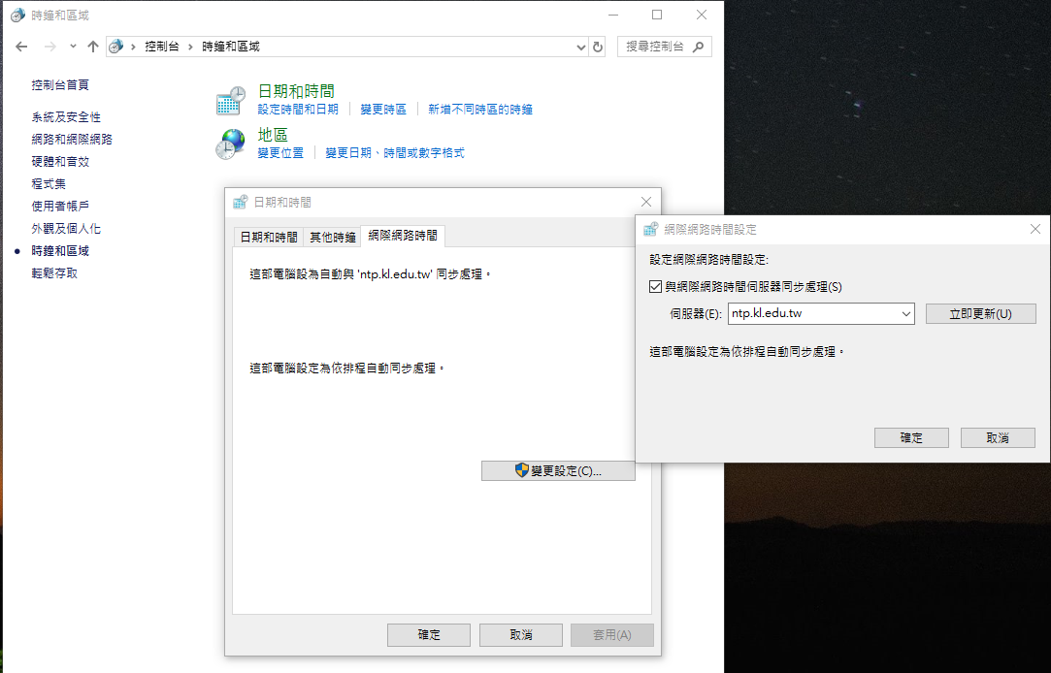
8.校時
點選「開始」 → 「控制台」 → 「日期和時間」 → 「網際網路時間」 → 「變更設定」 →將伺服器改成：ntp.kl.edu.tw

